Slide 1

Beheren documenten
(voorbeelden 1-3)
23 mei 2018

Slide 2
Beheren documenten
In de presentatie
Beheren documenten
(Documenten als bijlage bij netinformatie)
is beschreven
  hoe bronhouders documenten kunnen actualiseren in de Documentenopslag van de centrale voorziening
  hoe bronhouders bij het actualiseren van netinformatie in ExtraDetailInfo-objecten kunnen refereren naar deze documenten
  hoe aanvragers van gebiedsinformatie netinformatie met eventuele documenten krijgen uitgeleverd
De werking wordt toegelicht aan de hand van een aantal voorbeelden.
Beheren documenten (voorbeelden) - 23 mei 2018

Slide 3
Actualiseren documenten (1)
In een zipbestand worden door een bronhouder documenten (met vaste tekst) aangeleverd, aangevuld met meta-informatie over deze documenten.
In de meta-informatie wordt van een document aangegeven wat zijn logische naam is, het documentID.
Deze is opgedeeld in namespace (“nl.imkl”) en lokaalID.
Vooreerst worden alleen pdf-documenten ondersteund.
Voorbeelden voor een tweetal bronhouders:
bronhouder | documentID (lokaalID) | bestandsnaam
Enander | KL3131.pf_boringMS_dwars_5684PB,Best,Bataweg | MS_HGInfra_IS13190_v2 2015-08-22.pdf
Enander | KL3131.pf_boringMS_lengte_5684PB,Best,Bataweg | MS_HGInfra_IS13190_v3 2015-10-17.pdf
bronhouder | documentID (lokaalID) | bestandsnaam
Telecom BV | KL5151.HAS_data_5685AC_30 | Telecom_HAS_datatransport_5685AC_30 versie 1994-10-20.pdf
Beheren documenten (voorbeelden) - 23 mei 2018

Slide 4
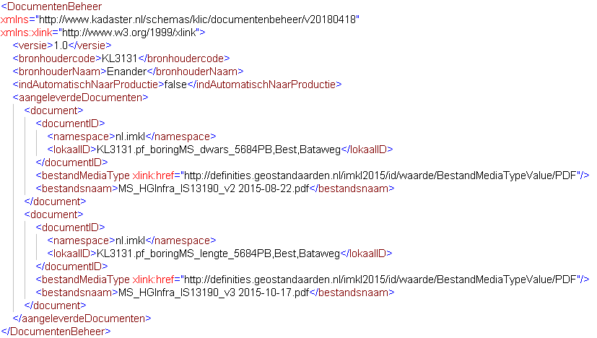
Actualiseren documenten (2)
Voorbeeld van meta-informatie voor het aanleveren van 2 documenten (profielschetsen) voor bronhouder KL3131 (Enander):
Beheren documenten (voorbeelden) - 23 mei 2018

Slide 5
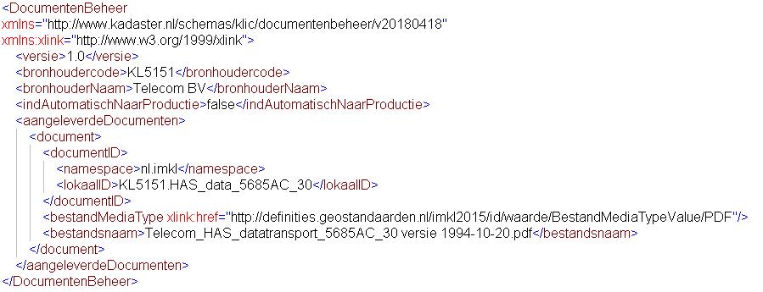
Actualiseren documenten (3)
Voorbeeld van meta-informatie voor het aanleveren van een huisaansluitschets voor bronhouder KL5151 (Telecom BV ):
Beheren documenten (voorbeelden) - 23 mei 2018

Slide 6
Actualiseren netinformatie (1)
In een zipbestand wordt door een bronhouder netinformatie aangeleverd.
De bronhouder kan daarbij ExtraDetailInfo-objecten meegeven die verwijzen naar documenten in de Documentenopslag.
De verwijzing is in IMKL bekend als bestandIdentificator.
In extraInfoType wordt het type document aangegeven, bijvoorbeeld profielschets of huisaansluiting.
Het attribuut bestandMediaType is een kenmerk van het document en wordt dus hier niet meegegeven.
Het attribuut bestandLocatie verwijst naar de locatie waar de aanvrager een document na uitlevering kan vinden. Deze is bij aanlevering nog niet bekend (en wordt dus niet meegegeven).
Het attribuut ligging geeft de (geografische) locatie aan waar het document met extra detailinfo betrekking op heeft.
Gegevens over adres zijn verplicht bij een huisaansluiting, optioneel voor andersoortige documenten.
Beheren documenten (voorbeelden) - 23 mei 2018

Slide 7
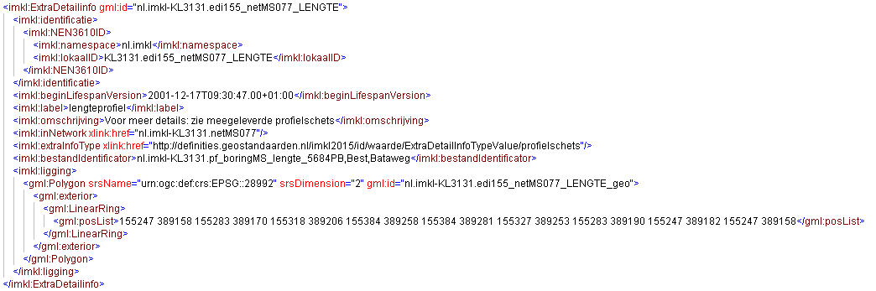
Actualiseren netinformatie (2)
Voorbeeld van ExtraDetailInfo met een referentie naar een document met een lengteprofiel van Enander (KL3131.pf_boringMS_lengte_5684PB,Best,Bataweg):
Let wel:
Bij aanleveren worden
imkl:bestandLocatie
imkl:bestandMediaType
niet meegegeven
Beheren documenten (voorbeelden) - 23 mei 2018

Slide 8
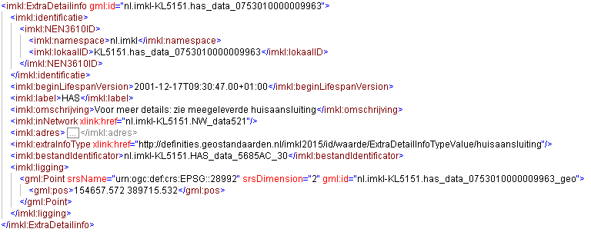
Actualiseren netinformatie (3a)
Voorbeeld van ExtraDetailInfo met een referentie naar een huisaansluitschets van Telecom BV (KL5151.HAS_data_5685AC_30):
adres: zie volgende pagina
Beheren documenten (voorbeelden) - 23 mei 2018

Slide 9
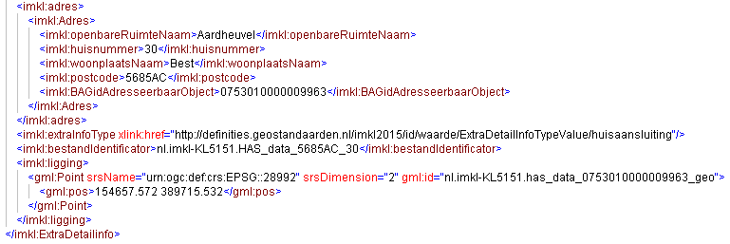
Actualiseren netinformatie (3b)
… op adres Aardheuvel 30 in Best:
Let wel: de coördinaten van de ligging zijn overgenomen uit het bij het adres behorende BAG-object (adresseerbaar object !)
Beheren documenten (voorbeelden) - 23 mei 2018

Slide 10
Uitleveren netinformatie + doc’s (1)
Bij het verwerken van een Klic-aanvraag wordt getoetst of gerefereerde documenten meegeleverd moeten worden.
Daarvoor zijn twee selectiemethoden:
bij ExtraDetailInfo van het type “huisaansluiting”:
Als het adres (BAGid) van een ExtraDetailInfo-object voorkomt in de gevraagde huisaansluitingadres(sen) van een Klic-aanvraag, dan wordt dit object uitgeleverd met het gerefereerde document.
bij andere ExtraDetailInfo-typen:
Als de polygoon van een Klic-aanvraag de geometrie van een ExtraDetailInfo-object overlapt, dan wordt dit object uitgeleverd met het gerefereerde document.
Van een ExtraDetailInfo-object worden de volgende attributen ingevuld:
bestandLocatie: de URL waar het document kan worden opgehaald
bestandMediaType: het type bestand (PDF, bekend in Documentenopslag)
Beheren documenten (voorbeelden) - 23 mei 2018

Slide 11
Uitleveren netinformatie + doc’s (2)
Voorbeelden van aangevulde attributen van ExtraDetailInfo bij uitlevering van de gerefereerde documenten in het zipbestand van de uitlevering:
bestandIdentificator: nl.imkl-KL3131.pf_boringMS_dwars_5684PB,Best,Bataweg
bestandIdentificator: nl.imkl-KL3131.pf_boringMS_lengte_5684PB,Best,Bataweg
bestandIdentificator: nl.imkl-KL5151.HAS_data_5685AC_30
Beheren documenten (voorbeelden) - 23 mei 2018

Slide 12
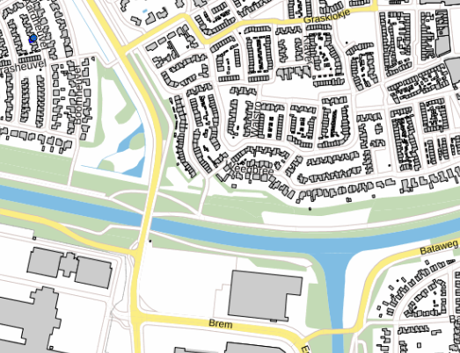
Leveringsvoorbeeld - netinformatie
ExtraDetailInfo
adres = Aardheuvel 30, Best, …
extraInfoType = …/huisaansluiting
bestandLocatie = (referentie naar pdf-document)
bestandMediaType = …/PDF
bestandIdentificator = nl.imkl-KL5151_17O051010.HAS_data_5685AC_30
ligging = punt-coördinaat van adresseerbaar object
ExtraDetailInfo
extraInfoType = …/profielschets
bestandLocatie = (referentie naar pdf-document)
bestandMediaType = …/PDF
bestandIdentificator = nl.imkl-KL3131_17O051010.pf_boringMS_dwars_5684PB,Best,Bataweg
ligging = polygoon (eventueel geclipped)
ExtraDetailInfo
extraInfoType = …/profielschets
bestandLocatie = (referentie naar pdf-document)
bestandMediaType = …/PDF
bestandIdentificator = nl.imkl-KL3131_17O051010.pf_boringMS_lengte_5684PB,Best,Bataweg
ligging = polygoon (eventueel geclipped)
Beheren documenten (voorbeelden) - 23 mei 2018

Slide 13
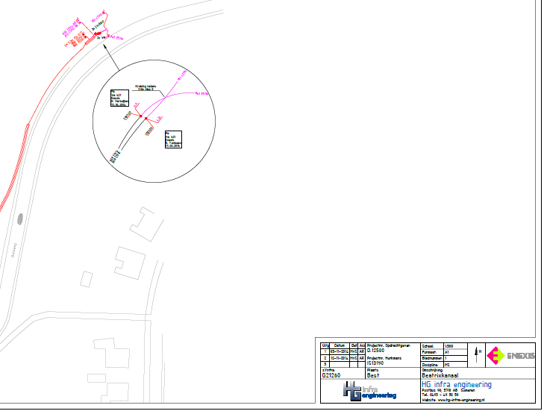
Leveringsvoorbeeld - document
Document bij ExtraDetailInfo
uitsnede van profielschets
bestandIdentificator =
KL3131.pf_boringMS_dwars_5684PB,Best,Bataweg
Beheren documenten (voorbeelden) - 23 mei 2018

